Slide 1
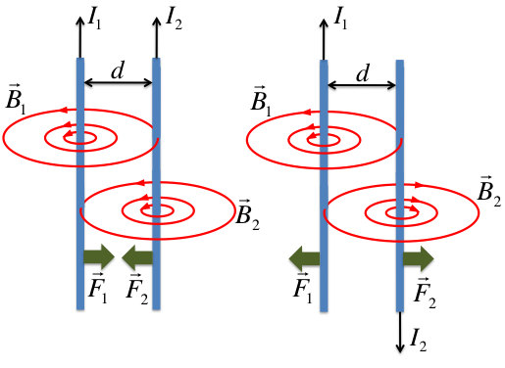
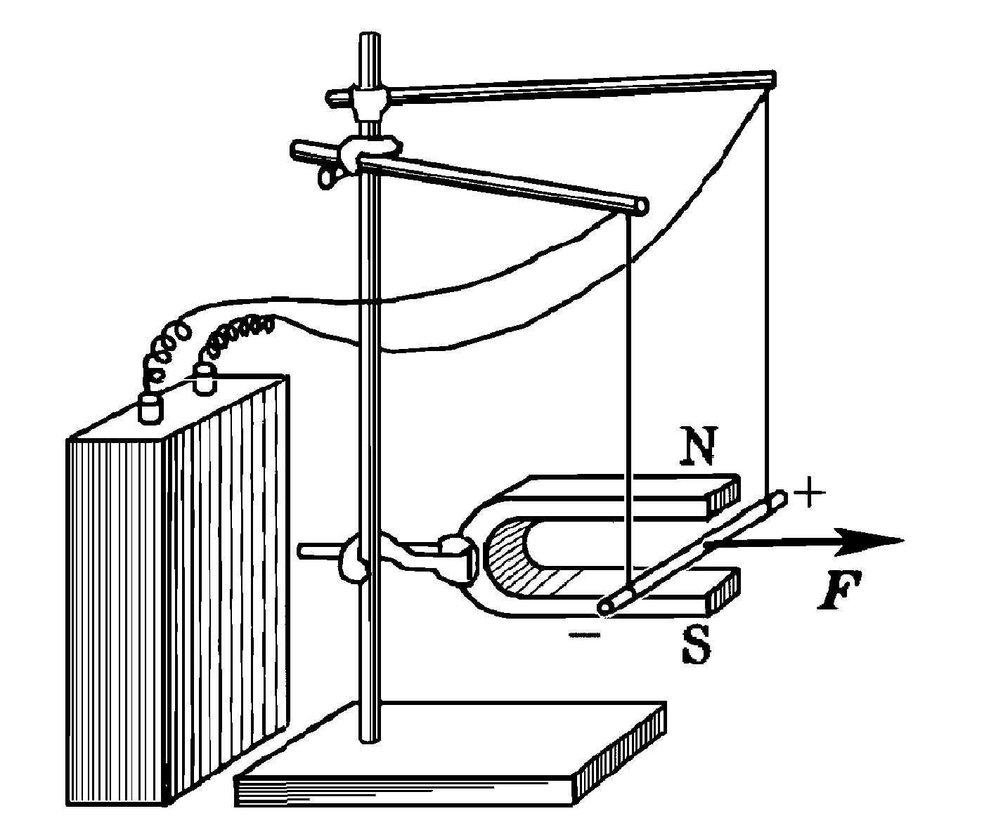
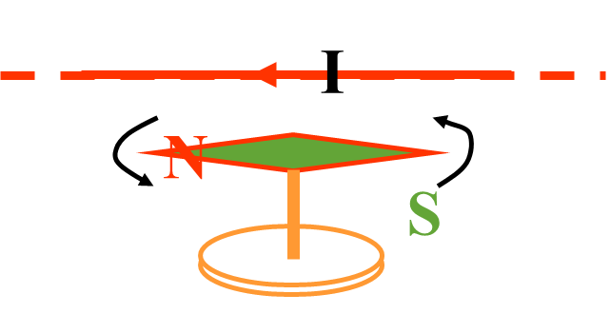
磁体
磁体
电流（运动电荷）与磁感应强度 (第17章)
磁场对运动电荷、载流导体等的作用力
(第18章)
电流
电流

Slide 2
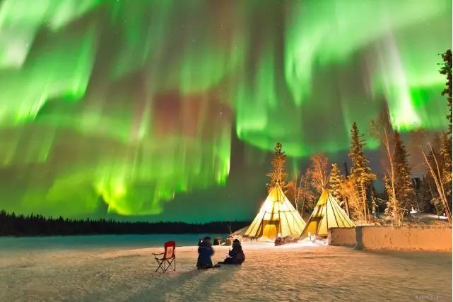
第18 章 磁力
1 带电粒子在磁场中的运动
2 霍尔效应
3 载流导线在磁场中受的磁力
4 载流线圈在磁场中受的磁力矩
5 平行载流导线间的相互作用力

Slide 3











洛伦兹力
$$z$$
磁场对运动电荷作用力
$$\overset{⃑}{F}$$
$$\vec{F}=q\vec{v}×\vec{B}$$
$$\overset{⃑}{B}$$
$$o$$
+
$$q$$
$$θ$$
$$y$$
$$x$$
$$=qνB\sin{θ}$$
$$\overset{⃑}{v}$$
- 洛伦兹力只改变带电粒子运动方向，不会改变速度的大小
- 洛伦兹力不做功

Slide 4

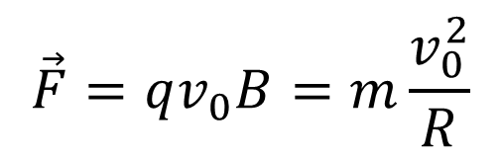



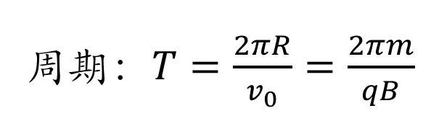
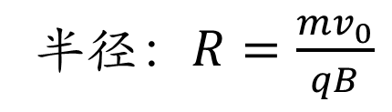
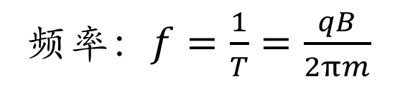
粒子在均匀磁场中的运动
运动$速度{\vec{v}}_{0}$与$\vec{B}$垂直
$${\vec{v}}_{0}$$
$$\vec{F}=qv_{0}B=m\frac{v_{0}^{2}}{R}$$
$$\vec{F}$$
$$R$$
半径：$R=\frac{mv_{0}}{qB}$
周期$：T=\frac{2πR}{v_{0}}=\frac{2πm}{qB}$
频率$：f=\frac{1}{T}=\frac{qB}{2πm}$

Slide 5

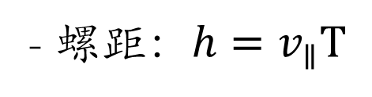


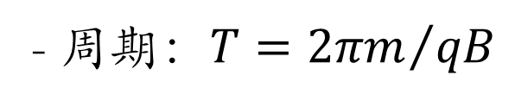
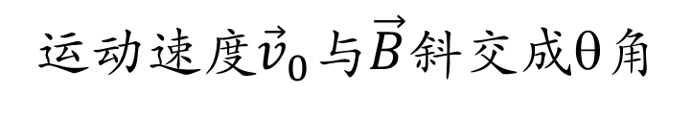



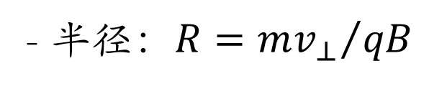



粒子在均匀磁场中的运动
$$\vec{B}$$
运动$速度{\vec{v}}_{0}$与$\vec{B}$斜交成$$角
$$v_{⊥}$$
$$v_{0}$$
- 半径：$R={mv_{⊥}}/{qB}$
$$θ$$
$$v_{//}$$
$$R$$
$$={mv_{0}\sin{θ}}/{qB}$$
- 周期：$T={2πm}/{qB}$
$$h$$
- 螺距：$h=v_{∥}T$
$$={2πmv_{0}\cos{θ}}/{qB}$$

Slide 6

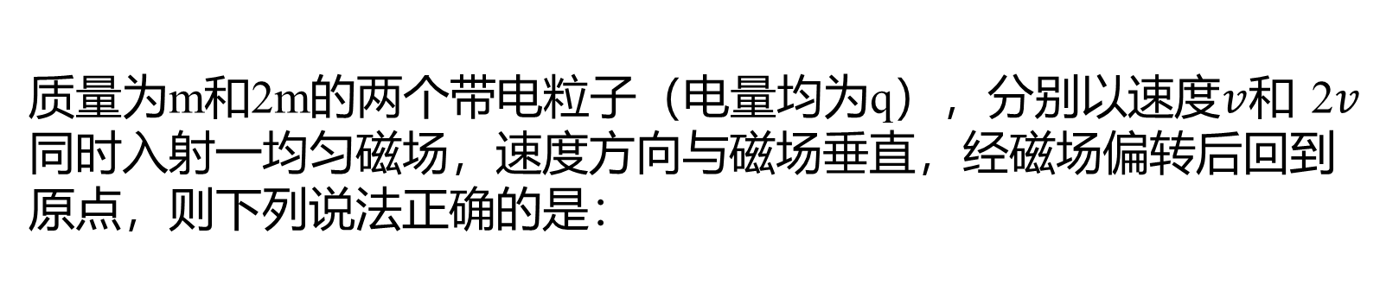
单选题
1分
质量为m和2m的两个带电粒子（电量均为q），分别以速度$v$和 2$v$同时入射一均匀磁场，速度方向与磁场垂直，经磁场偏转后回到原点，则下列说法正确的是：
A
两个粒子运动距离相同
B
两个粒子同时回到原点
C
速度为2$v$的粒子先回到原点
D
速度为$v$的粒子先回到原点
提交

Slide 7
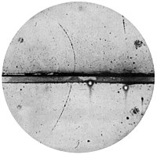
正电子
1930年：英国物理学家保罗·狄拉克理论预言正电子
1932年美国物理学家卡尔·戴维·安德森在宇宙射线中发现了正电子。
- 德米特里·斯科别利岑（Dmitri Skobeltsyn）最早于1929年观测到正电子，
- 赵忠尧在1929年（加州理工学院的研究生）也注意到类似的实验结果，
- 在安德森公布发现正电子的时候，居里夫妇已经持有有正电子轨迹的老照片，不过他们当时认为那轨是属于质子的
云室：充满过饱和水蒸气或酒精的密封容器。
带电粒子会将混合物离子化，使离子的周围产生雾气（离子类似云凝结核），留下走过的轨迹。

Slide 8
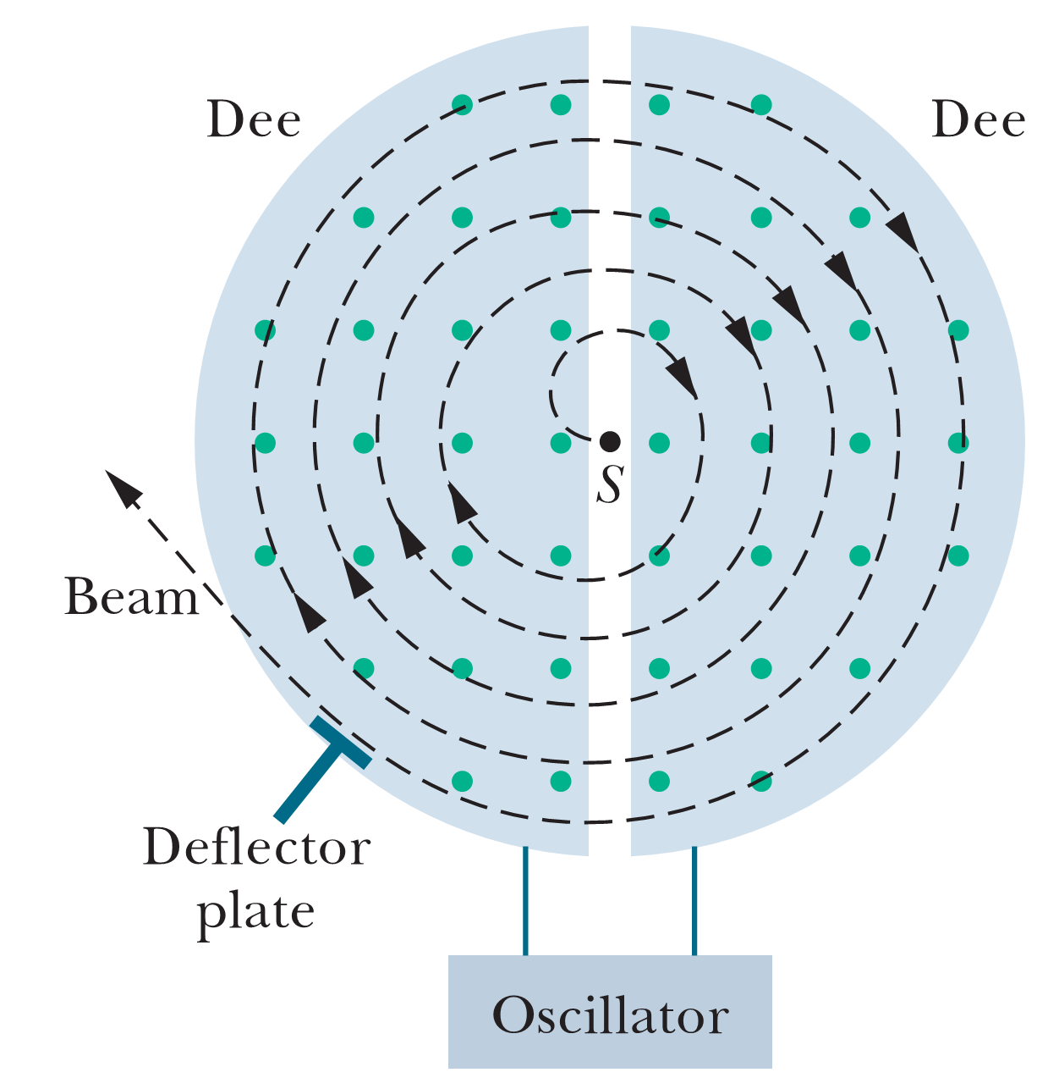
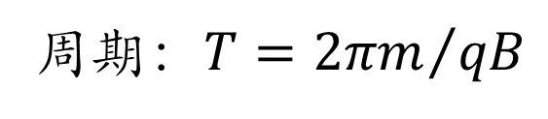
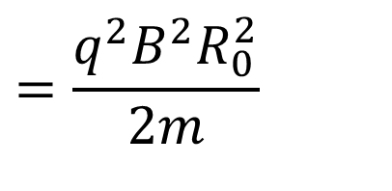
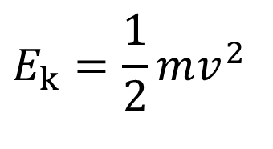
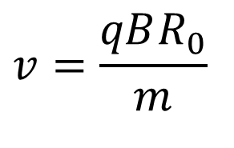
回旋加速器
周期：$T={2πm}/{qB}$
与速度无关
施加与电子回旋频率一致的交变电压以加速带电粒子
到半圆盒边缘时
$$v=\frac{qBR_{0}}{m}$$
$$E_{k}=\frac{1}{2}mv^{2}$$
$$=\frac{q^{2}B^{2}R_{0}^{2}}{2m}$$

Slide 9
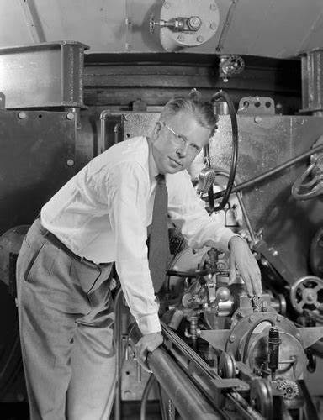
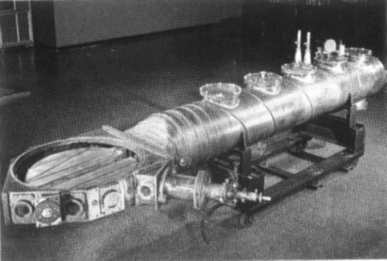
回旋加速器
1932年劳伦斯研制的第一台回旋加速器。
此加速器可将质子和氘核加速到1MeV的能量，为此1939年劳伦斯获得诺贝尔物理学奖。

Slide 10
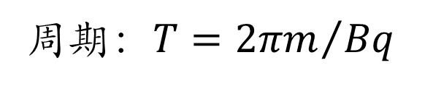

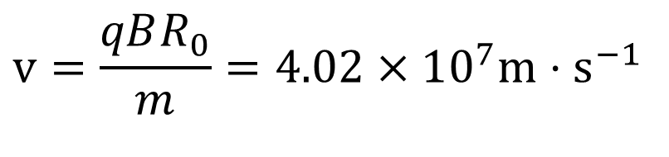

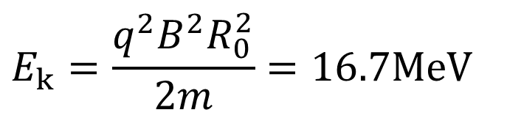
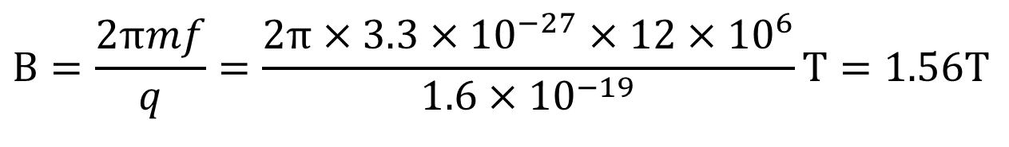

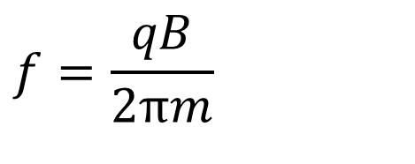
例 有一回旋加 速器，他 的交变 电压的 频率为 ，半圆形电极的半径为0.532m 。 问 加速氘核所需的磁感应强度为多大？氘核所能达到的最大动能为多大？其最大速率有多大？（已知氘核的质量为 ，电荷为 ）。
$$12×10^{6}\text{Hz}$$
$$3.3×10^{−27}\text{kg}$$
$$1.6×10^{−19}C$$
$$f=\frac{qB}{2πm}$$
周期：$T={2πm}/{Bq}$
$$B=\frac{2πmf}{q}=\frac{2π×3.3×10^{−27}×12×10^{6}}{1.6×10^{−19}}T=1.56T$$
$$E_{k}=\frac{q^{2}B^{2}R_{0}^{2}}{2m}=16.7\text{MeV}$$
$$v=\frac{qBR_{0}}{m}=4.02×10^{7}m⋅s^{−1}$$

Slide 11
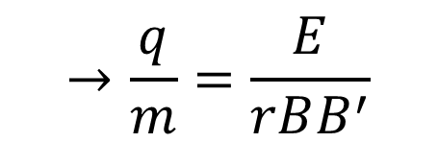



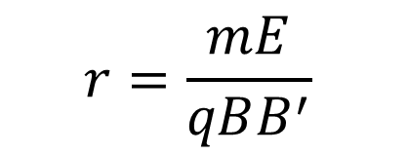







质谱仪
$$qE=qvB^{′}$$
$$v=E/{B^{′}}$$
$$s_{1}$$
速度选择器
$$s_{2}$$
$$r=\frac{mE}{qBB^{′}}$$
.
.
.
$$qvB={mv^{2}}/r$$
.
$$B^{′}$$
$$p_{2}$$
$$p_{1}$$
.
.
-
.
.
.
+
照相底片
$$→\frac{q}{m}=\frac{E}{rBB^{′}}$$
.
.
.
$$s_{3}$$
.
.
.
.
.
.
.
.
.
.
.
.
.
.
.
.
.
.
.
.
$$B$$
.
.
.
.
.
.
.
.
.
.
.
.
.
.
.
.
.
.
.
.
.
.
.
.
.
.
.
.
.
.
.
.
.
.
.
70
72
73
74
76
锗的质谱

Slide 12
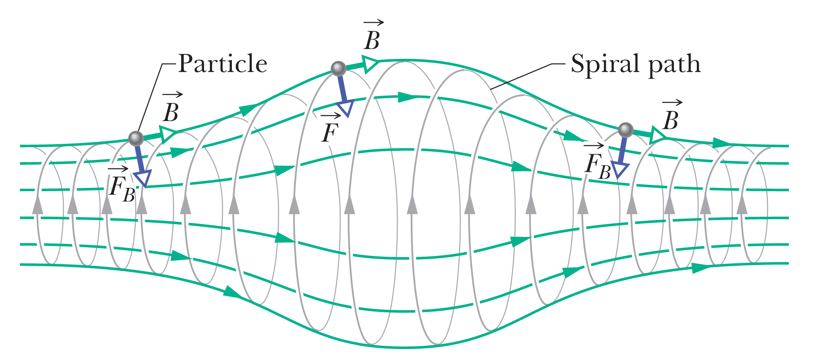
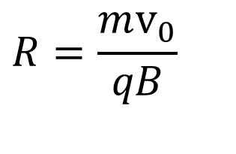
粒子在非均匀磁场中的运动
$$R=\frac{mv_{0}}{qB}$$
  - 随着磁感应强度B的增大，其半径不断减小
  - 磁场力可能使粒子前进方向的速度分量降为零，并继而沿反方向运行
磁场由弱到强的配置称为磁镜

Slide 13
粒子在非均匀磁场中的运动
磁镜
磁镜
- 带电粒子会像光在两面镜子间来回反射那样，被限制在两磁镜之间的范围内
磁瓶

Slide 14
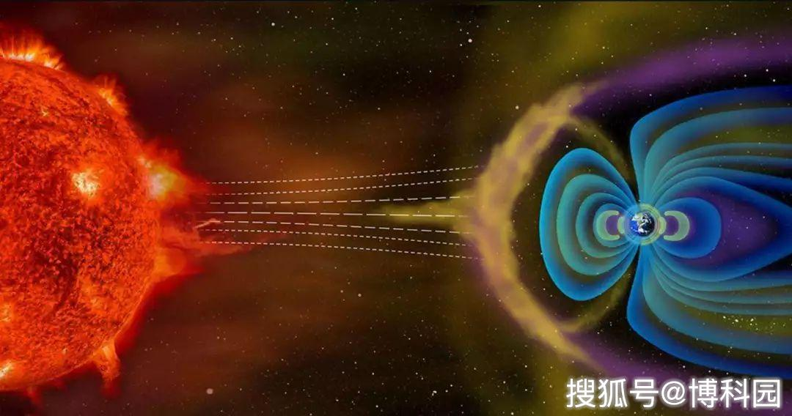
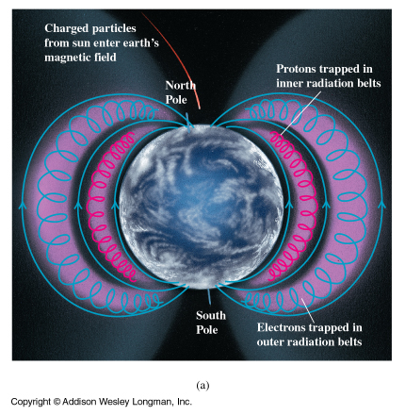
范艾仑辐射带
太阳风：从太阳上层大气射出的超声速（200-800 km/s）等离子体带电粒子流
地球周围存在一个带电粒子捕获区。它是由地球磁场俘获太阳风中的带电粒子所形成的。
一般来说，内辐射带里高能质子多，外辐射带里高能电子多

Slide 15
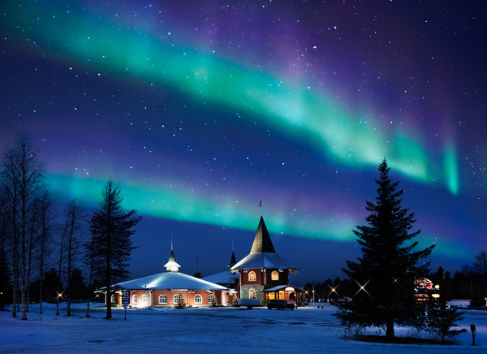
极光

Slide 16
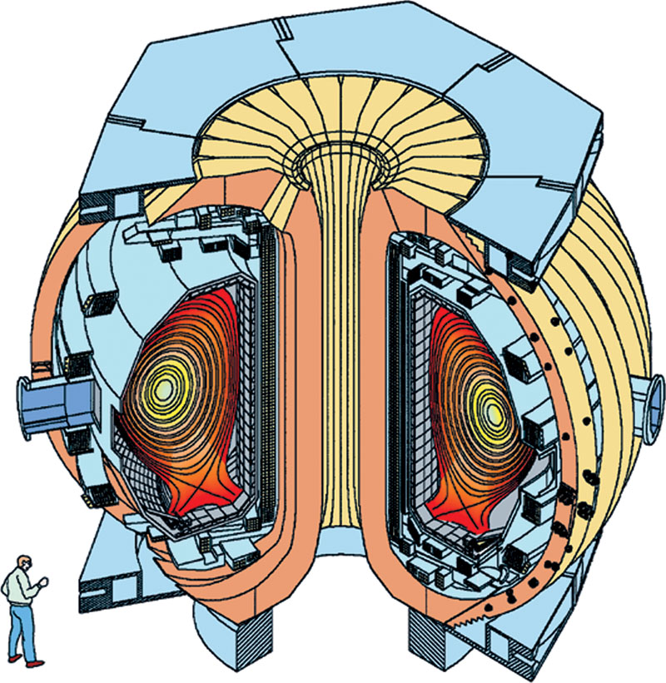
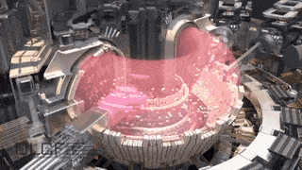
托卡马克
一种利用磁约束来实现受控核聚变的环形容器。它的中央是一个环形真空，外面围绕着线圈。通电时，其内部会产生巨大螺旋形磁场，将其中的等离子体加热到很高温度，以达到核聚变目的。

Slide 17
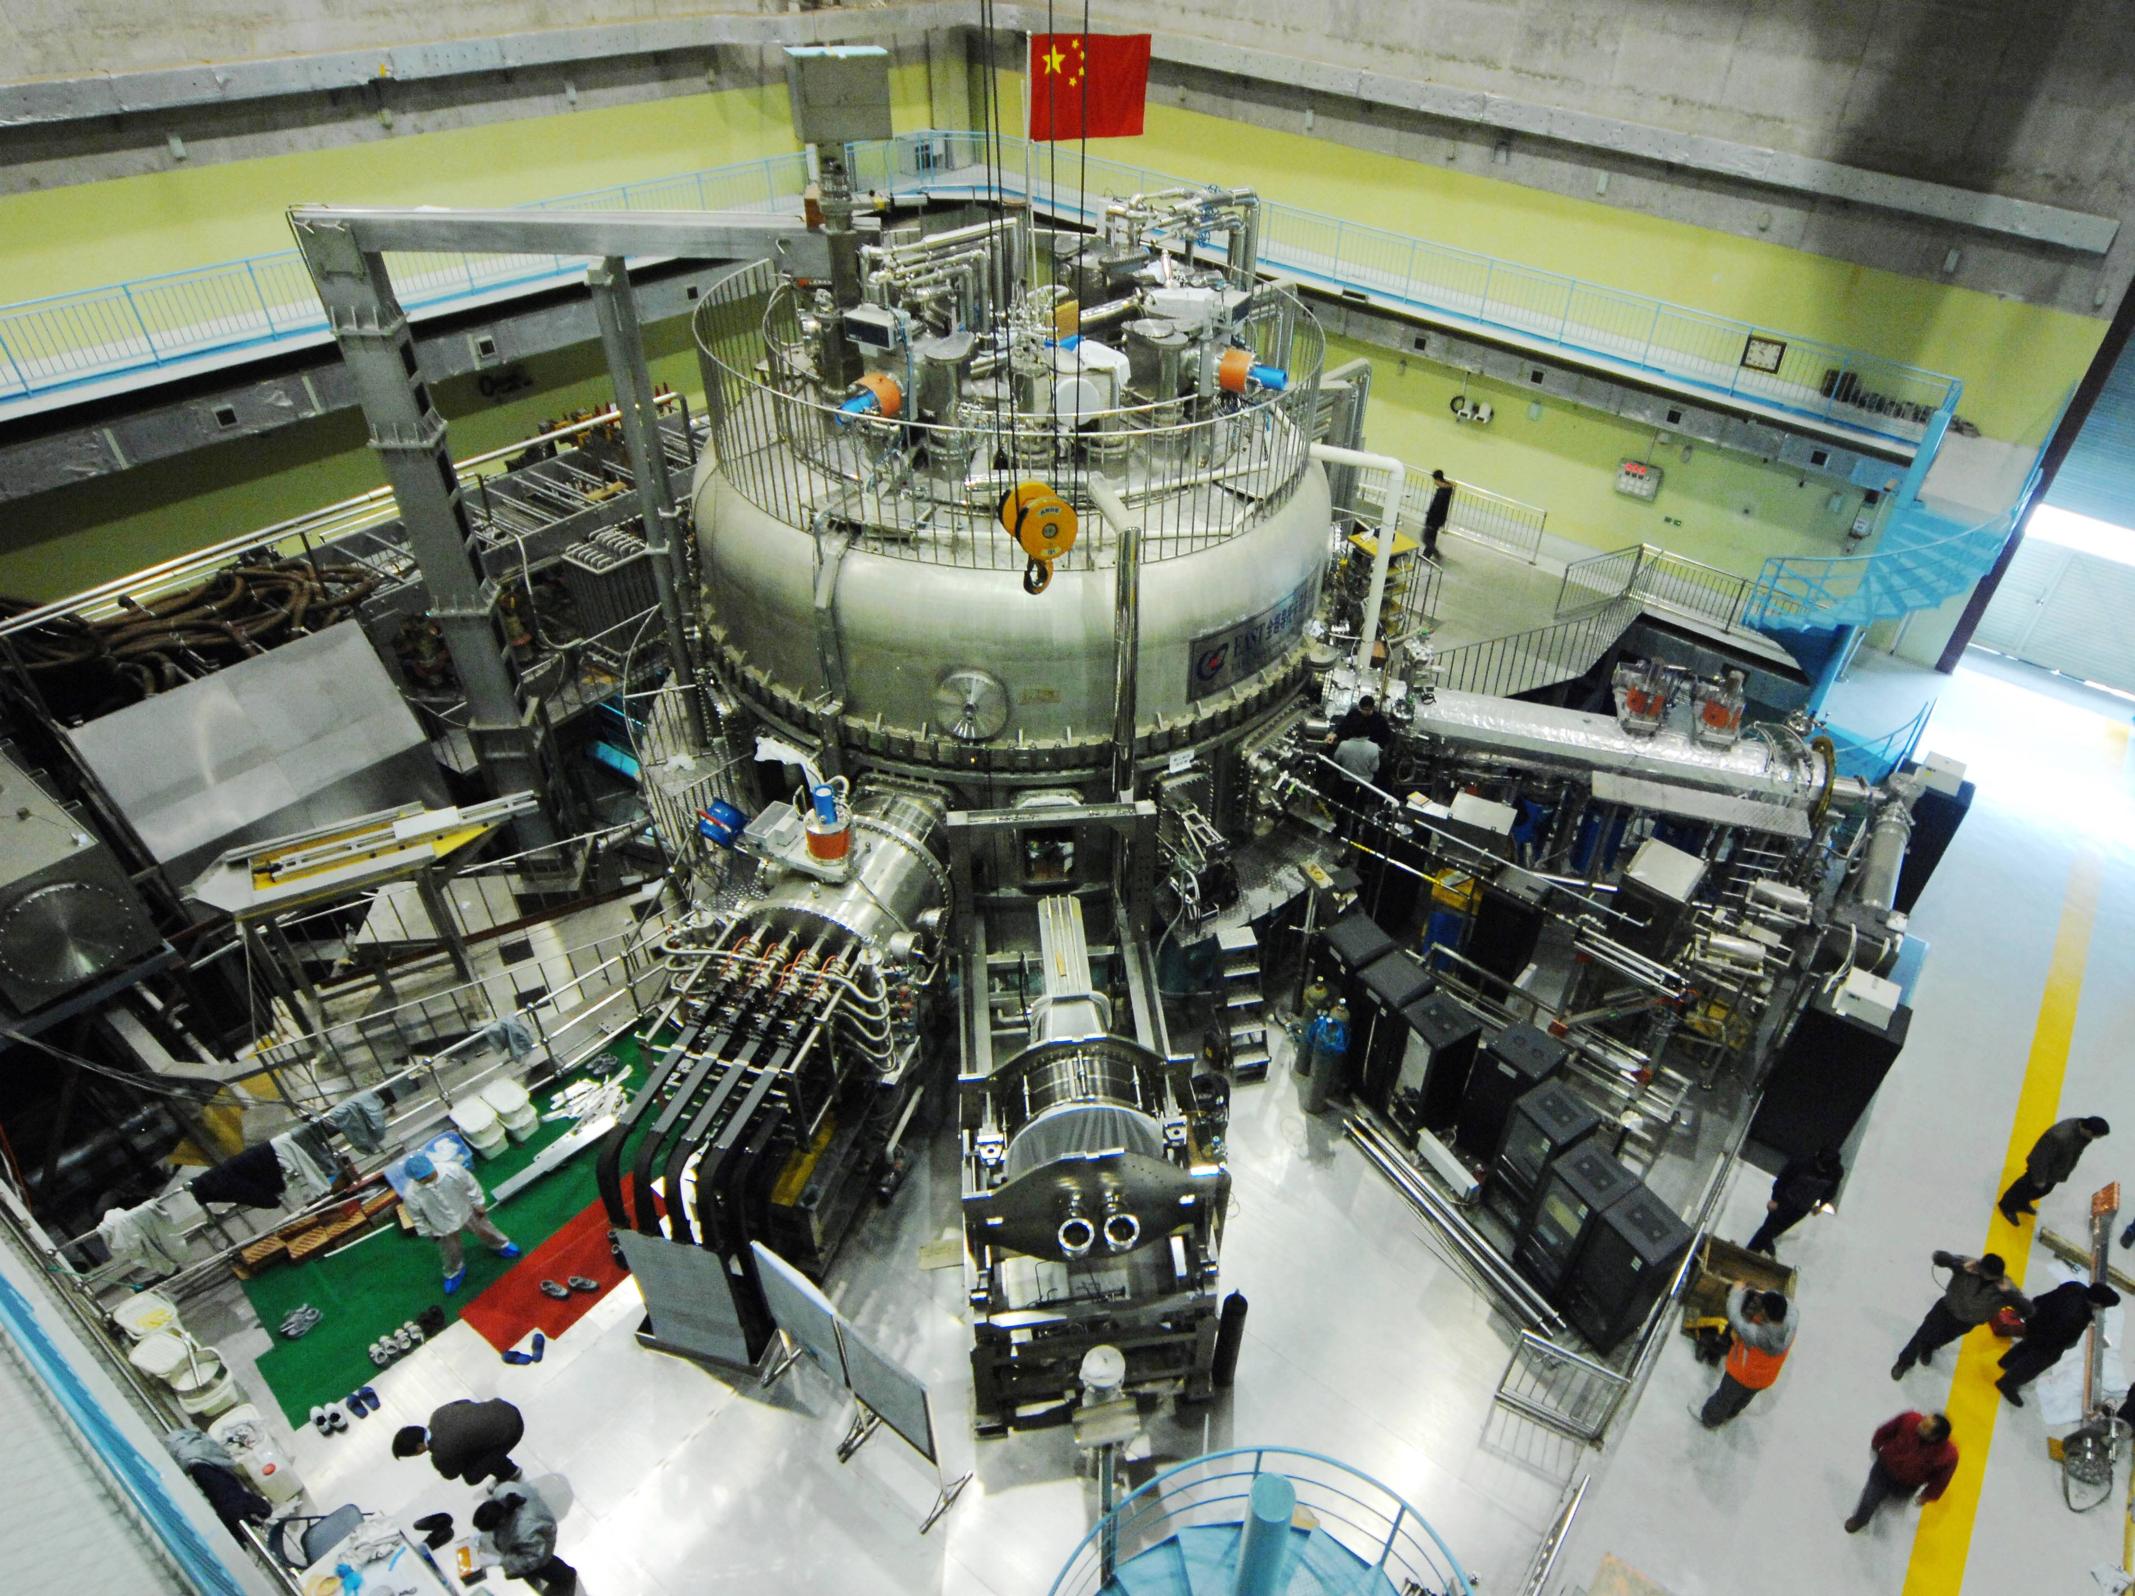
全超导托卡马克核聚变实验装置（EAST）
2021年5月，中科院合肥物质科学研究院的全超导托卡马克核聚变实验装置（EAST）成功实现可重复的1.2亿摄氏度101秒和1.6亿摄氏度20秒等离子体运行

Slide 18
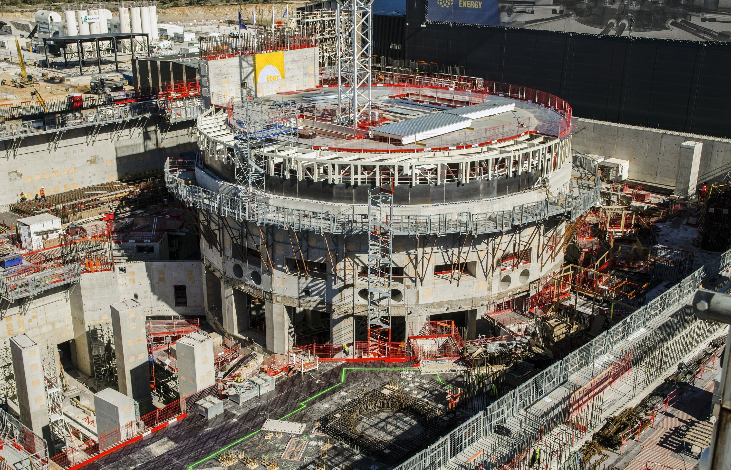
国际热核聚变实验反应堆
- 2005年6月，中国、俄罗斯、欧盟、韩国、美国、日本在莫斯科最终签订协议
- 使用环形加速器产生温度超过10亿摄氏度的氢等离子体，它将产生大约5亿瓦特（500 MW）的核聚变能量，维持大约500秒。

Slide 19
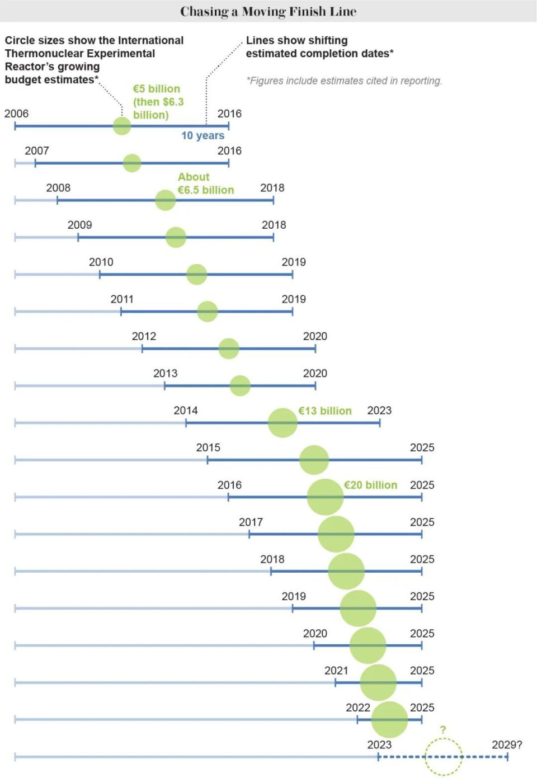
国际热核聚变实验反应堆

Slide 20
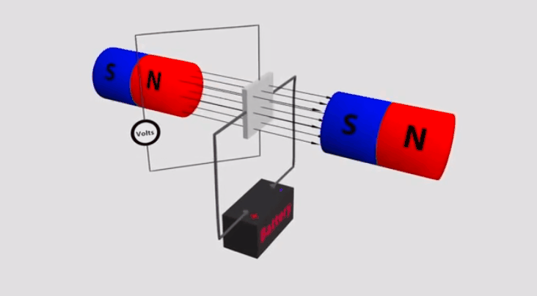
霍尔效应
1879年霍耳（E. C. Hall）首先观察到，把一载流导体薄片放在磁场中时，如果磁场方向垂直于薄片平面，则在薄片的两侧面会出现微弱的电势差。

Slide 21

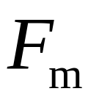






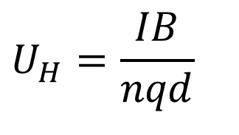
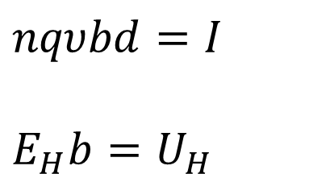

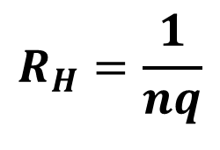
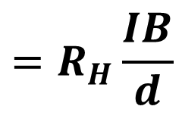
霍尔效应
$$qυB=qE_{H}$$
+ + + + +
$$nqυbd=I$$
$$E_{H}b=U_{H}$$
+
I
- - - - -
$$U_{H}=\frac{IB}{nqd}$$
$$=R_{H}\frac{IB}{d}$$
$$R_{H}=\frac{1}{nq}$$
R_{H} ⎯ 霍耳系数

Slide 22





$$U_{H}=R_{H}\frac{IB}{d}, R_{H}=\frac{1}{qn}$$
霍尔效应
霍尔器件：
检测载流子
确定半导体的类型，确定载流子的浓度
-
+
- - -
+ + +
I
I
+
-
- - -
+ + +
-
+
P 型半导体
N 型半导体
- 测弱磁场
霍耳效应已在测量技术、电子技术、计算技术等各个领域中得到越来越普遍的应用

Slide 23
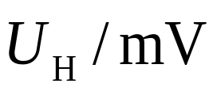












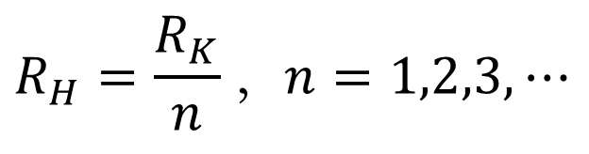
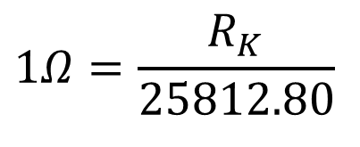
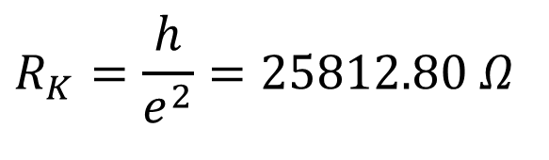
量子霍耳效应
1980年克里青发现，
在极低温、强磁场下
$$R_{H}=\frac{R_{K}}{n}，n=1,2,3,⋯$$
$$R_{K}=\frac{h}{e^{2}}=25812.80 Ω$$
1985年诺贝尔物理学奖
$$1Ω=\frac{R_{K}}{25812.80}$$
R_{K} 的测量准确到10 ⁻¹⁰
1990年定义：
分数量子霍耳效应，反常霍尔效应，量子反常霍尔效应

Slide 24
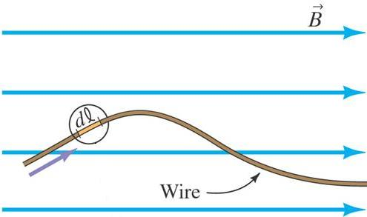




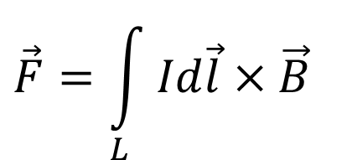








磁场对载流导线的作用
$$\vec{B}$$
$$θ$$
$$\vec{f}=q\vec{v}×\vec{B}$$
$$\vec{v}$$
$$S$$
$$Id\vec{l}$$
n 载流子数密度
$Id\vec{l}段$的载流子数目：
$$nSdl$$
$$d\vec{F}=nSdl(q\vec{v}×\vec{B})$$
$$=nSv(qd\vec{l}×\vec{B})$$
$$=Id\vec{l}×\vec{B}$$
$$\vec{F}=\int_{L}{Id\vec{l}×\vec{B}}$$
$$d\vec{F}=Id\vec{l}×\vec{B}$$
安培力

Slide 25





















例 如图一通有电流 的闭合回路放在磁感应强度为 的均匀磁场中，回路平面与磁感强度 垂直 。回路由直导线 AB 和半径为 的圆弧导线 BCA 组成 ，电流为顺时针方向, 求磁场作用于闭合导线的力
$$I$$
$$\overset{⃑}{B}$$
$$\overset{⃑}{B}$$
$$r$$
$$\overset{⃑}{B}$$
$F_{1} =−BI\overline{AB}$，方向向下
$$y$$
$$d{\overset{⃑}{F}}_{2}$$
$$d{\overset{⃑}{F}}_{2}$$
根据对称性分析
C
$$Id\overset{⃑}{l}$$
$$F_{2x}=0$$
$${\overset{⃑}{F}}_{2}=F_{2y}$$
$$I$$
$$r$$
$$Id\overset{⃑}{l}$$
B
A
$$F_{2}=\int{dF_{2y}}=\int{dF_{2}}\sin{θ}$$
$$θ_{0}$$
$$θ_{0}$$
o
$${\overset{⃑}{F}}_{1}$$
$$x$$
$$=\int{BIdl\sin{θ}}$$

Slide 26






例 如图一通有电流 的闭合回路放在磁感应强度为 的均匀磁场中，回路平面与磁感强度 垂直 。回路由直导线 AB 和半径为 的圆弧导线 BCA 组成 ，电流为顺时针方向, 求磁场作用于闭合导线的力
$$I$$
$$\overset{⃑}{B}$$
$$\overset{⃑}{B}$$
$$r$$
$$\overset{⃑}{B}$$
$F_{1} =−BI\overline{AB}$，方向向下
$$y$$
$$d{\overset{⃑}{F}}_{2}$$
$$d{\overset{⃑}{F}}_{2}$$
$$\int{BIdl\sin{θ}}$$
C
$$F_{2}=$$
$$dl=rdθ$$
$$Id\overset{⃑}{l}$$
$$I$$
$$r$$
$$Id\overset{⃑}{l}$$
$$=BIr\int_{θ_{0}}^{π−θ_{0}}{\sin{θ}d{θ}}$$
B
A
$$θ_{0}$$
$$θ_{0}$$
o
$${\overset{⃑}{F}}_{1}$$
$$x$$
$=BI(2r\cos{θ_{0}}) =BI\overline{AB}$
方向向上
$$\overset{⃑}{F}={\overset{⃑}{F}}_{1}+{\overset{⃑}{F}}_{2}=0$$

Slide 27














均匀磁场对载流导线的作用
$$\overset{⃑}{B}$$
$$dF_{x}=dF\sin{θ}=BIdl\sin{θ}=BI\text{dy}$$
$$y$$
$$d\overset{⃑}{F}$$
$$θ$$
$$dF_{y}=dF\cos{θ}=BIdl\cos{θ}=BI\text{dx}$$
$$Id\overset{⃑}{l}$$
$$F_{x}=\int{dF_{x}}=BI\int_{0}^{0}{dy}=0$$
$$I$$
P
$$\overset{⃑}{F}={\overset{⃑}{F}}_{y}=BIl\overset{⃑}{j}$$
$$o$$
L
$$x$$
$$F_{y}=\int{dF_{y}}=BI\int_{0}^{l}{dx}=BIl$$
$$=I\left[\int_{ab}{d\vec{l}}\right]×\vec{B}$$
- 任意平面载流导线在均匀磁场中所受的力 , 与其始点和终点相同的载流直导线所受的磁场力相同
$$\vec{F}=\int_{ab}{Id\vec{l}×\vec{B}}$$
$$=I\overset{→}{ab}×\vec{B}$$
- 闭合载流回路整体上不受力

Slide 28









载流线圈在均匀磁场中受的磁力矩
${\vec{e}}_{n}$：线圈平面的法线方向
1）${\vec{e}}_{n}$方向$\vec{B}$与相同
2）方向相反
3）方向垂直
稳定平衡
稳定平衡
力矩最大
. . . . .
. . . . .
. . . . .
. . . . .
+ + + + + + + + + + + + + + + + + + + +
I
I
I
$$−\overset{⃑}{F}$$
$$\overset{⃑}{F}$$
.
$$\overset{⃑}{F}$$
$$\overset{⃑}{F}$$
B
B
B
$$θ=\frac{π}{2}， M=M_{max}$$
$$θ=0^{∘}， M=0$$
$$θ=π， M=0$$

Slide 29




















载流线圈在均匀磁场中受的磁力矩
均匀磁场中有一矩形载流线圈$MNOP$
$$\overline{MP}=l_{1}, \overline{MN}=l_{2}$$
$${\overset{⃑}{F}}_{2}$$
O,P
$${\overset{⃑}{F}}_{3}$$
P
$$φ$$
M
$${\overset{⃑}{F}}_{2}$$
$$\overset{⃑}{B}$$
$$θ$$
M,N
$$\overset{⃑}{B}$$
$${\overset{⃑}{F}}_{1}$$
$${\overset{⃑}{e}}_{n}$$
I
$$θ$$
O
力矩
$${\overset{⃑}{F}}_{1}$$
N
$${\overset{⃑}{F}}_{4}$$
$${\overset{⃑}{e}}_{n}$$
$$M=BIl_{2}l_{1}\cos{φ}$$
$${\overset{⃑}{e}}_{n}$$
与 成右螺旋
$$I$$
$$=BIS\cos{φ}$$
$${\overset{⃑}{F}}_{3}=−{\overset{⃑}{F}}_{4}$$
$$F_{3}=F_{4}=BIl_{1}\sin{θ}$$
$$F_{1}=F_{2}=BIl_{2}$$
$$θ+φ=\frac{π}{2}$$
$$M=BIS\sin{θ}$$

Slide 30









载流线圈在均匀磁场中受的磁力矩
$$M=BIS\sin{θ}$$
$${\overset{⃑}{F}}_{3}$$
P
若线圈有$N$匝，则
$$M=NBIS\sin{θ}=mB\sin{θ}$$
$$m=NIS (线圈的磁矩，方向为平面的法线方向)$$
$θ$为$\vec{m}$与磁感应强度$\vec{B}$的夹角，故
$$\vec{M}=\vec{m}×\vec{B}$$
M
$${\overset{⃑}{F}}_{2}$$
I
$$\overset{⃑}{B}$$
$$θ$$
$${\overset{⃑}{F}}_{1}$$
O
N
$${\overset{⃑}{F}}_{4}$$
$${\overset{⃑}{e}}_{n}$$
- 适用于任意形状的平面线圈，包括带电粒子沿闭合回路的运动以及带电粒子的自旋

Slide 31












可绕y轴旋转的圆形载流线圈放在均匀磁场中 ，磁感应强度的方向沿 x 轴正向。线圈所受的磁力矩为多少？
$$y$$
$$\overset{⃑}{B}$$
$$dM=xdF=IdlBx\sin{θ}$$
J
$$x=R\sin{θ},dl=Rdθ$$
I
$$x$$
$$θ$$
R
$$dM=IBR^{2}\sin^{2}{θ}dθ$$
Q
o
K
$$x$$
$$dθ$$
$$M=IBR^{2}\int_{0}^{2π}{\sin^{2}{θ}dθ}$$
$$z$$
P
$$M=IBπR^{2}$$
$$\vec{M}=\vec{m}×\vec{B}$$

